Slide 1
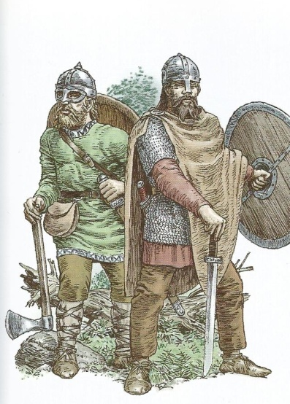
VIKINGI
Zgodovina, oktober 2013

Slide 2
Struktura družbe
poglavarji
svobodni ljudje
sužnji

Slide 3
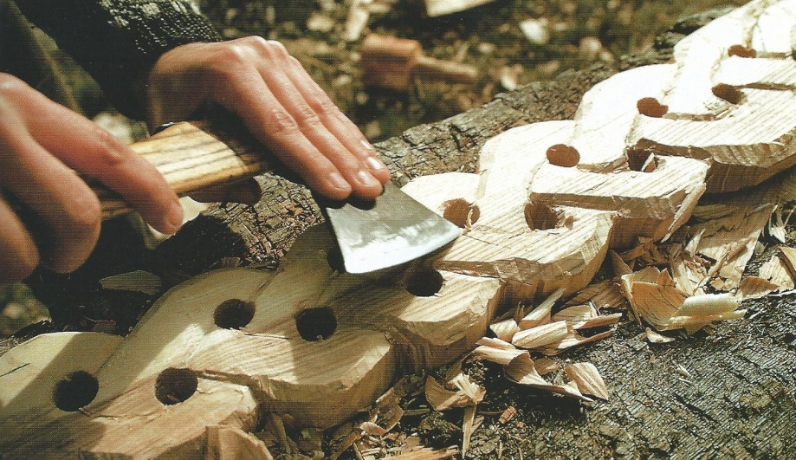
gospodarstvo
kmetijstvo
poljedeljstvo
ribolov
lovljenje

Slide 4
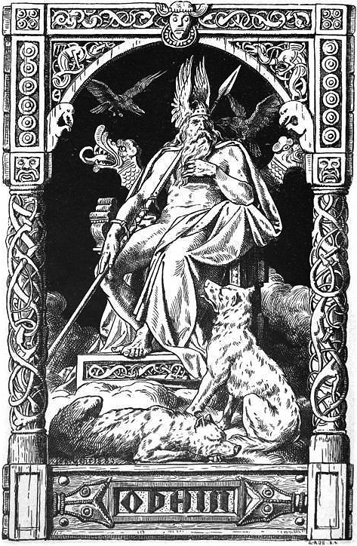
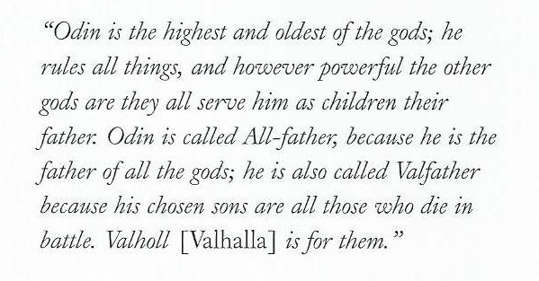
Vera
politeisti
vladar vseh bogov → Odin(bog modrosti, vojne, zmage, magije, poezije, lova)

Slide 5
Grobovi in posmrtno življenje
posmrtno življenje
v grobove shranjevali orožje, orodje, celo ladje in konje
pokop v ladjah

Slide 6
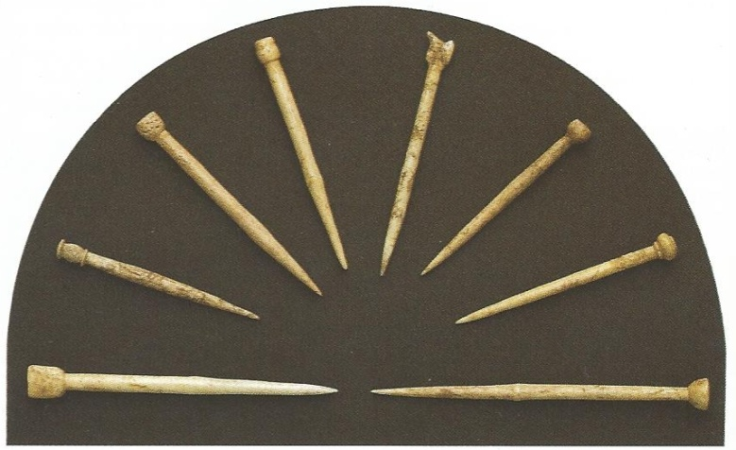
Vloga žensk v vikinškem obdobju
Veliko pravic:
kuhale
pletle
nabirale sadeže
skrbele za družino

Slide 7
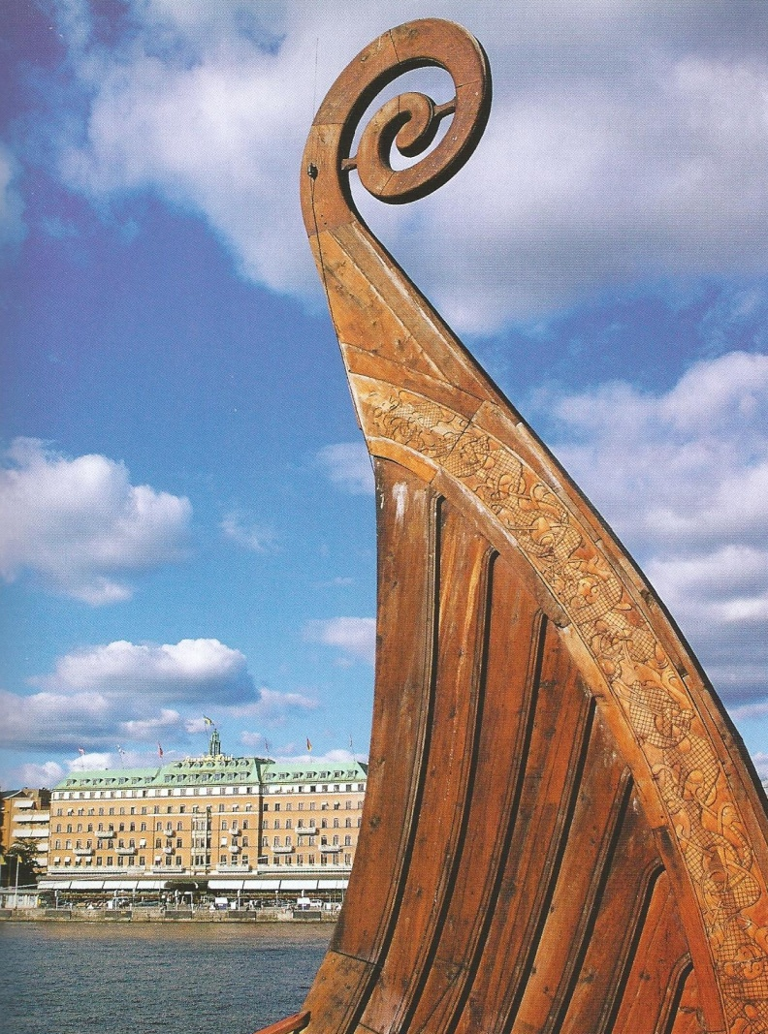
Ladjevje
dolge in ozke(zmajevske ladje)
izredno hitre, nezanesljive
peljale 30-40 mož
dolge 22 m in široke 5 m

Slide 8
Vojaki
dobri in neustrašni vojaki
hitri, pogumni, gibčni in disciplinirani
boj na daljavo → sulice in loki
zaščita →čelada in ščit
boj na blizu →dvorezni meč, bodalo, sekira

Slide 9
OSVAJANJA
A,B,C → Norveška, Danska in Švedska
D → Anglija, Škotska in Irska
E → Francija
F → sredozemsko morje
G →Rusija
H → otočje Shetland
I → Ferski otoki
J →Islandija
K → Grenlandija
L → Severna Amerika

Slide 10
Konec vikinškega obdobja
povezali in mešali z okoliškim prebivalstvom
prevzeli krščanstvo in druge navade
bitka pri Hastingsu (konec Vikinškega obdobja)

Slide 11
VIRI IN LITERATURA
Literarni viri:
Haywood, John. Historical atlas of the Vikings. London, 1995.
Konstam, Angus. Historical atlas of the Viking world. London, 2004.
Logan, F. Donald. The Vikings in history. London, 1995.
Pörtner, Rudolf. Vikingi. Ljubljana, 1982.
Mlacović, Dušan in Urankar, Nataša. Zgodovina 2. Ljubljana, 2010
Internetni viri:
http://sl.wikipedia.org/wiki/Vikingi
http://en.wikipedia.org/wiki/Vikings
Slikovni viri:
Angus Konstam, Historical atlas of the Viking world (London, 2004), 19, 23,45 ,57,117,123
John Haywood, Historical atlas of the Vikings (London, 1995), 26, 27, 44, 45, 84, 85
http://vallepajares.files.wordpress.com/2010/01/165665_21.jpg
http://year7medievalfuedal.wikispaces.com/Vikings

